Slide 1
РОССИЙСКИЙ УНИВЕРСИТЕТ ДРУЖБЫ НАРОДОВ Факультет физико-математических и естественных наук Кафедра прикладной информатики и теории вероятностей
ОТЧЕТ
ПО ЛАБОРАТОРНОЙ РАБОТЕ №2
дисциплина: Операционные системы
Студент: Кондратьев Арсений Вячеславович
Группа: НПИбд-01-21
Ст. билет №: 1132210645
Москва
2022

Slide 2
Цель работы
Изучить идеологию и применение средств контроля версий и освоить умения по работе с git.

Slide 3
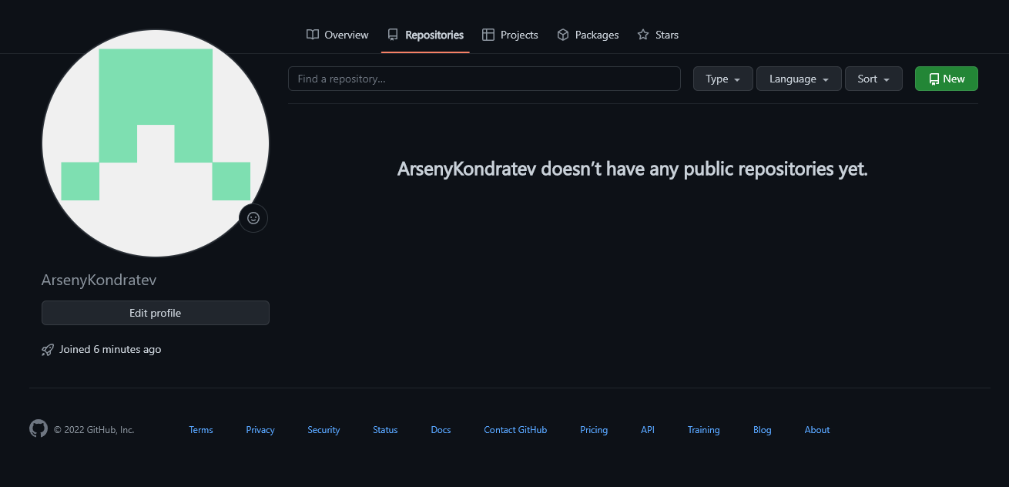
Ход работы
Создал учетную запись на Github

Slide 4
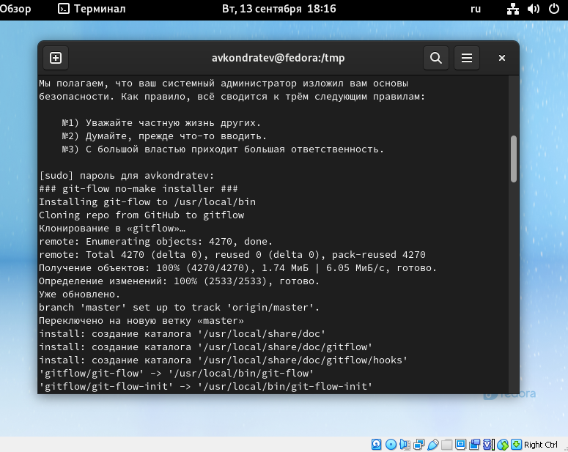
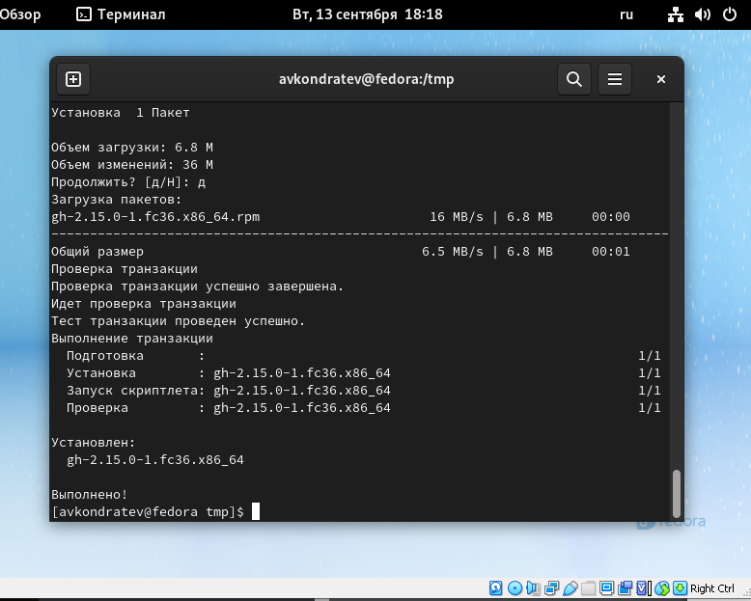
Ход работы
Установи Git-flow
И gh в Fedora Linux

Slide 5
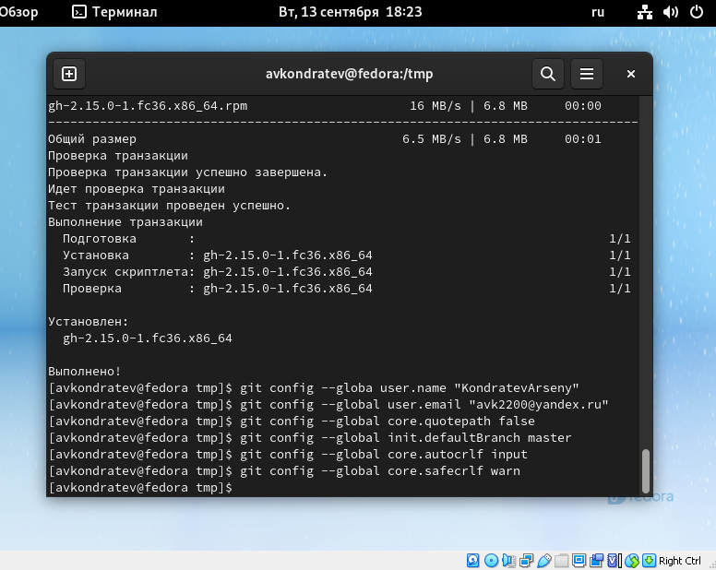
Ход работы
Выполнил базовую настройку git

Slide 6
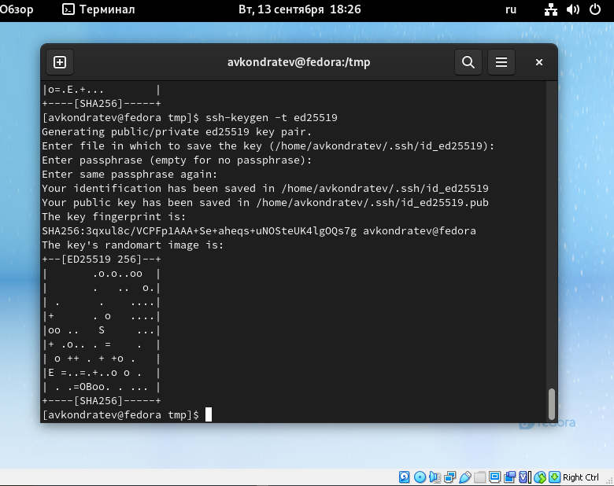
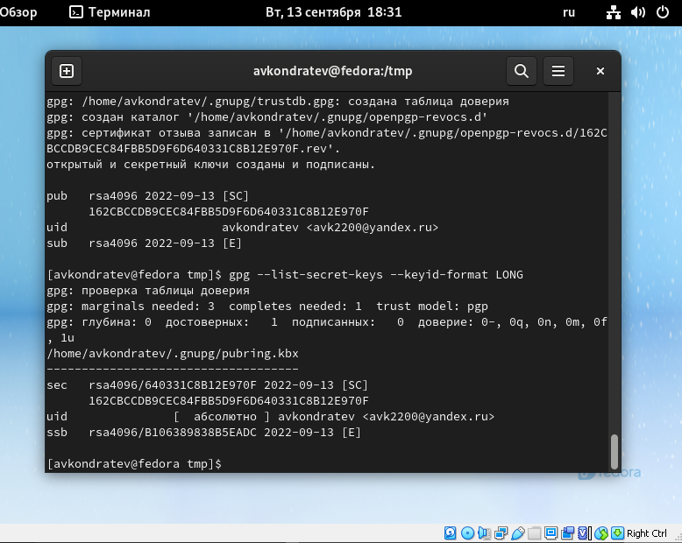
Ход работы
Создал ключи SSH
Создал ключи pgp

Slide 7
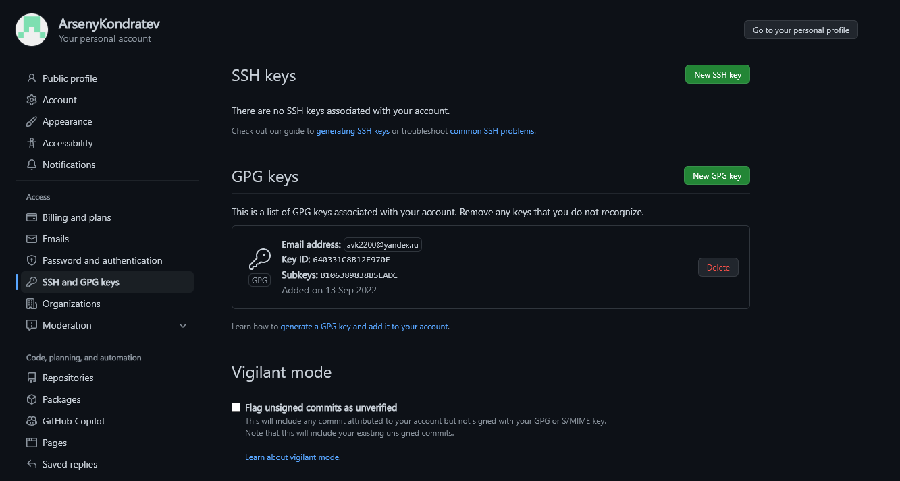
Ход работы
Добавил ключ pgp в github

Slide 8
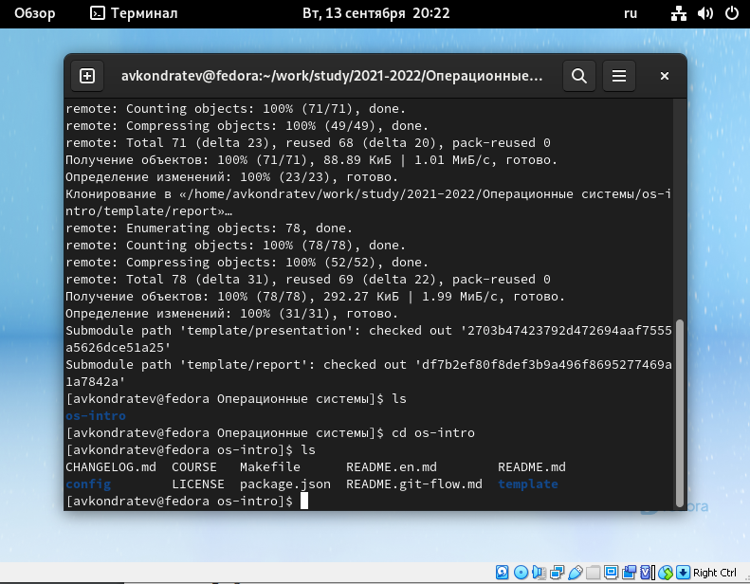
Ход работы
Создал репозиторий курса на основе шаблона

Slide 9
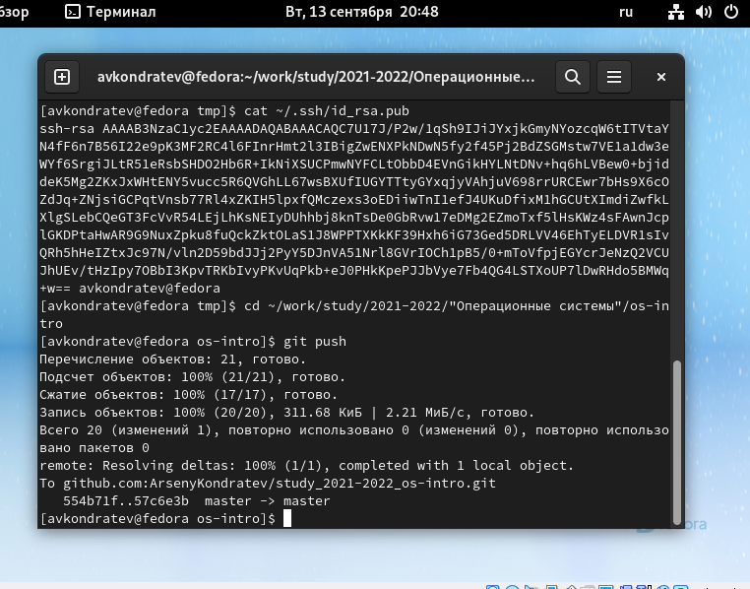
Ход работы
Настроил каталог курса

Slide 10
Вывод
Я изучил идеологию и применение средств контроля версий и освоил умения по работе с git.

